Slide 1
Информация
об УМК по русскому языку
под ред. Т.А. Ладыженской, М.Т. Баранова и др.
Учебник «Русский язык» под ред. Т.А. Ладыженской состоит из 2-х частей. Учебник содержит теоретические сведения и задания по морфологии, синтаксису, пунктуации и культуре речи. Предусматривает системное повторение ранее изученных разделов.
Доступные упражнения, обилие интересных заданий, дополнительных материалов, иллюстраций.
В книге удобно ориентироваться и учителям, и детям

Slide 2
Задания повышенной сложности, творческие задания, задания по развитию речи, игрового характера, задания по речевому этикету выделены специальным значком.

Slide 3
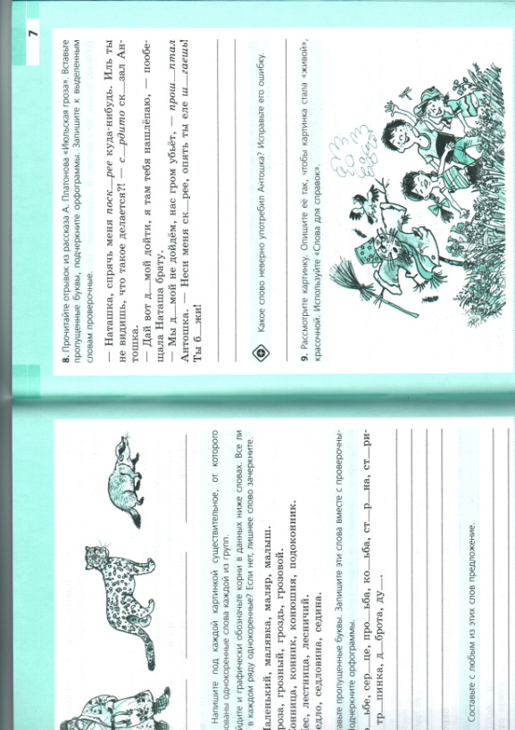
В комплект входит и рабочая тетрадь, в которой практические задания требуют повторения теоретического материала.

Slide 4
Сборник диктантов по русскому языку содержит диктанты по всем разделам курса русского языка 5-го класса. Для каждой изученной темы предложены разные виды диктантов: словарные, выборочные, распределительные, цифровые и творческие

